Slide 1
Муниципальное бюджетное дошкольное образовательное
учреждение город Новосибирск «Детский сад №46 «Зоренька»
Тема:
«Нетрадиционные формы работы с детьми по организации занятий по РЭМП
Старший воспитатель:Мельникова Ольга Валерьевна
Высшая квалификационная категория
2025 г.

Slide 2
Для чего нужна математика в ДОУ?
Методика формирования элементарных математических представлений в системе педагогических наук призвана оказать помощь в подготовке детей дошкольного возраста к восприятию и усвоению математики – одного из важнейших учебных предметов в школе, способствовать воспитанию всесторонне развитой личности .
Программа по математике направлена на развитие и формирование математических представлений и способностей, а также:
логического мышления,
умственной активности,
смекалки, т. е. умения делать простейшие обобщения, сравнения, выводы, доказывать правильность тех или иных суждений, пользоваться грамматически правильными оборотами речи .

Slide 3
Из каких разделов состоит математика в ДОУ?
Согласно большинству учебных программ, работа в каждой возрастной группе по математическому развитию состоит из пяти разделов:
1. «Количество и счет»,
2. «Величина»,
3. «Геометрические фигуры»,
4. «Ориентировка в пространстве»,
5. «Ориентировка во времени».

Slide 4
Проблема в усвоении
математических знаний
Кардинальные реформы в нашем обществе повлияли на систему образования в целом и систему развития элементарных математических представлений у дошкольников в частности.
Известно, что многие дети испытывают затруднения при усвоении математических знаний.
Причин этому много.
Однако из них, пожалуй, наиболее серьезная, состоит в том, что они быстро теряют интерес к самому предмету – математике, поэтому наиболее актуально в работе педагога стоит проблема сделать занятия занимательными, подобрать разнообразный дидактический материал, развивающий активность и сообразительность детей, путем использования нетрадиционных форм обучения.

Slide 5
Принципы
В основе методики обучения математическим знаниям лежат обще-дидактические принципы:
систематичность,
последовательность,
постепенность,
индивидуальный подход,
научность,
доступность,
коррекционная направленность,
непрерывное повторение материала.

Slide 6
Формы работы
Занятия;
Игра, как важное средство умственного воспитания ребенка, где умственная активность связана с работой всех психических процессов
Игры-соревнования
КВН
Театрализованные игры
Сюжетно-ролевые игры
Консультации
Игры по взаимообучению
Аукционы
Игры-сомнения
Игры-путешествия, сказки, диалоги
Игры типа «Поле чудес»
Игры-викторины

Slide 7
Методы работы
Использование различных видов занимательного материала;
Моделирование ситуаций с применением дидактического материала;
Тренинги с детьми по данной теме
Метод системного анализа
Метод сравнительного анализа
Метод моделирования и конструирования
Метод вопросов
Решение логических задач
Метод экспериментирования и опытов
Метод проектирования

Slide 8
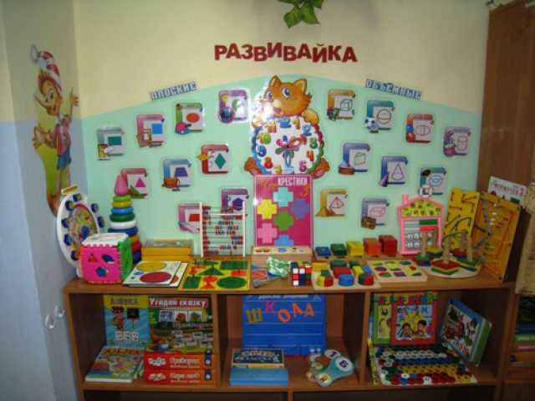
предметно-развивающая среда в группе
- Организация математического уголка;
- «Математическая игротека» (дидактические, развивающие игры);
- Набор учебно-игровых материалов, постоянно обновляющихся, обогащающих
развивающую среду;
- Создание в группе полифункционального панно, привлекающего внимание детей и
вызывающего желание действовать;
- Информационный уголок для родителей.

Slide 9
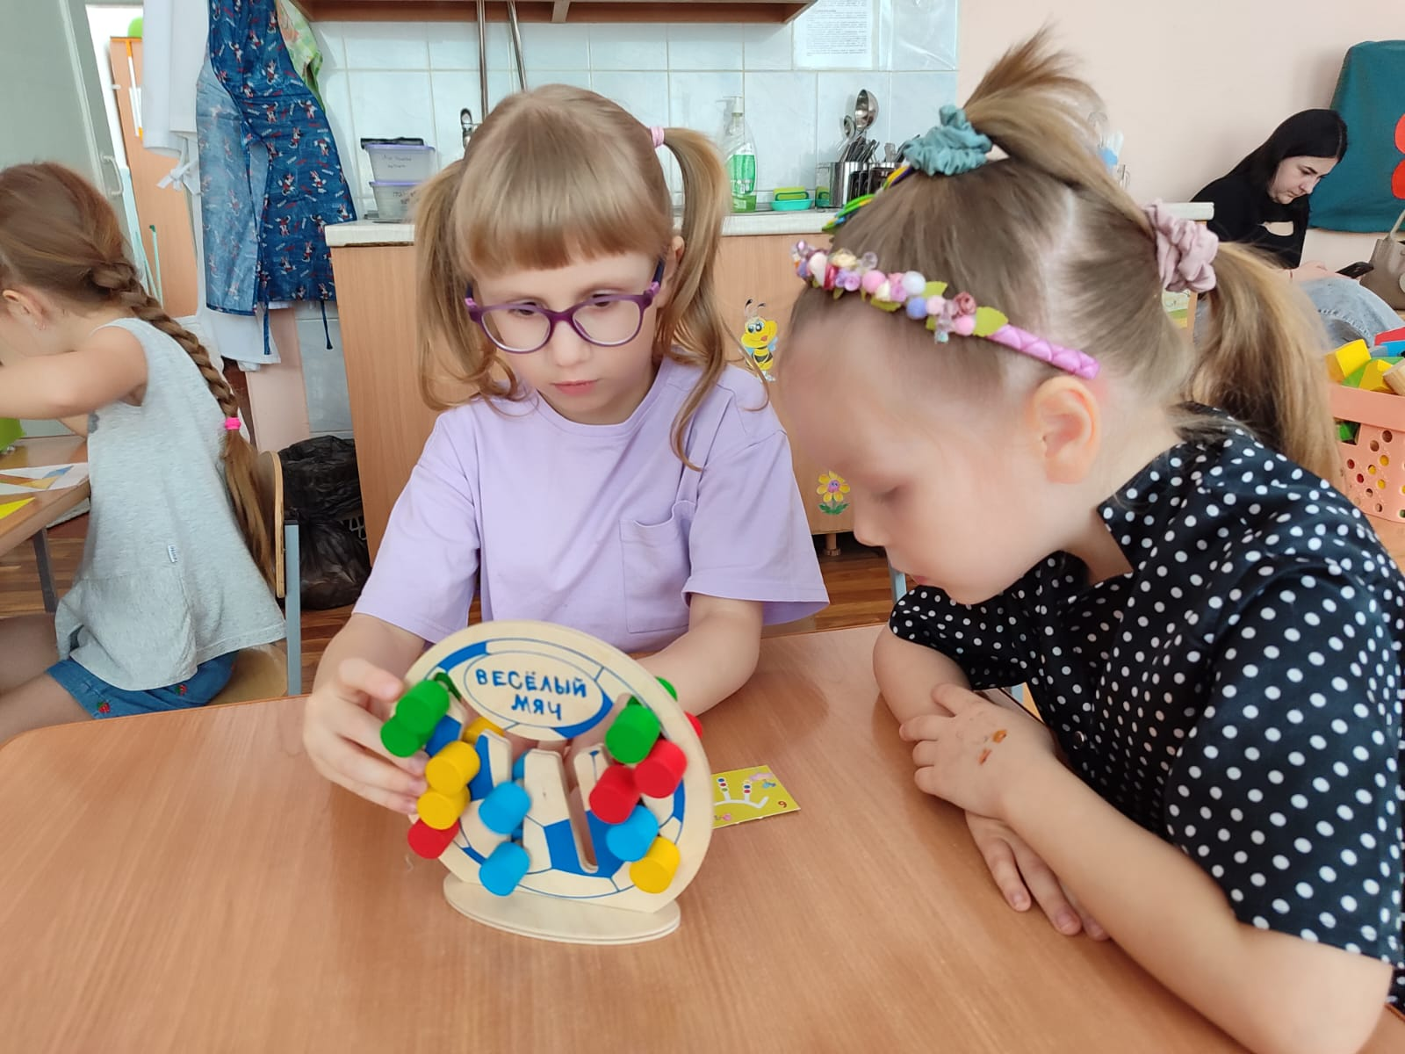
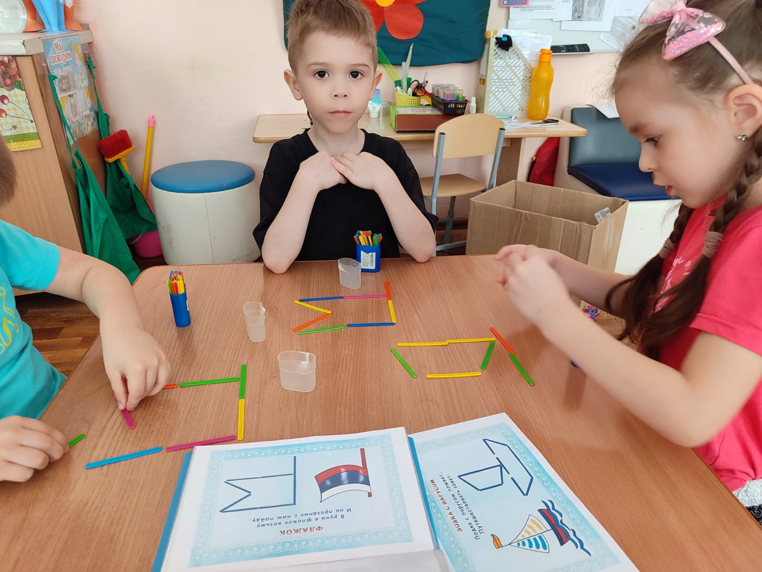
Все психологические новообразования берут начало в игре

Slide 10
Вывод
Таким образом, обучение детей элементарным математических представлениям с использованием занимательного материала подготавливает хорошую основу для дальнейшего обучения по развивающим технологиям и обеспечивает преемственность дошкольных учреждений и школы.
Мы стараемся создать ребенку условия для проявления активности.
Совместная деятельность, в том числе и игровая, взрослого и ребенка только тогда интересна для малыша, когда он чувствует во взрослом заинтересованного партнера.
Главный показатель успешности детей в усвоении знаний и умений, а в других видах деятельности их положительное отношение к предлагаемой работе, желание вернуться к ней через некоторое время.

Slide 11
Информационные ресурсы:
1. Белошистая А.В. Формирование и развитие математических способностей дошкольников. Гуманит. Изд. Центр ВЛАДОС, 2003
Богуславская З.М., Смирнова Е.О. Развивающие игры для детей дошкольного возраста: книга для воспитателя детского сада. М.:
3. Просвещение, 1991.
4. Волина В. Праздник числа. Занимательная математика для детей. Москва: Знание, 1993.
5. Еланская З.А. Активизация познавательной деятельности // Начальная школа. – 2001. - №6
6. Михайлова З.А. Игровые занимательные задачи для дошкольников: книга для воспитателей д/с. – 2-е изд. дораб. – М.: Просвещение, 1990.
7. Полякова М., Михайлова З., Сумина И., Чеплашкина И. Первые шаги в математику. // Дошкольное воспитание. – 2004. - №12
8. Смоленцева А.А. Сюжетно-дидактические игры с математическим содержанием: книга для воспитателей детского сада. – М.: Просвещение, 1987.
9. Михайлова З.А. «Математика то 3 до 7 лет» Иоффе З.М. С-Петербург Издательство «Акцидент» 1997 г.
10. Журналы «Дошкольное воспитание» 2007 г., 2008 г., 2009 г.
11. Официальный сайт «Дошкольный возраст» http://doshvozrast.ru/
12. Официальный сайт «Обруч» http://www.obruch.ru/
13. Официальный сайт «Наши дети» http://www.nachideti.ru/

